Slide 1
РусЯзык AI
Веб-приложение для автоматической проверки письменных работ учеников
с использованием OCR и искусственного интеллекта
Дипломный проект
Специальность: Разработка программного обеспечения
Группа П211
Долгова Екатерина Александровна
2026 год
✎
OCR рукописей
👾
ИИ проверка
📊
ОГЭ / ЕГЭ критерии
👨‍🏫
Управление учениками

Slide 2
Постановка проблемы
Учитель русского языка тратит 10–15 минут на проверку одной работы. При классе из 30 учеников - это 5–7 часов только на одну волну работ.
📷
✏️
📊
🗂
Прочитать рукописный почерк
Найти каждую ошибку и объяснить её
Оценить по критериям ОГЭ / ЕГЭ
Внешние и человеческие факторы могут замедлять работу
Цель проекта: автоматизировать рутинную часть проверки, чтобы учитель мог сосредоточиться на живом взаимодействии с учеником

Slide 3
Цель и задачи проекта
ЦЕЛЬ: разработать веб-приложение для автоматической проверки рукописных и печатных работ учеников по русскому языку
Распознавание текста
Проверка по критериям
Стриминг в реальном времени
Рукописные фото → HybridOCR PDF/DOCX/PPTX → MarkItDown
ОГЭ, ЕГЭ, итоговое сочинение, орфография, свободная проверка
Ответ ИИ появляется по мере генерации
История и статистика
Управление учениками
Галерея функций
Хранение всех проверок, поиск и фильтрация
База учеников, группы (классы), привязка работ к ученику
Создать, опубликовать, скопировать, версионировать

Slide 4
Анализ конкурентов
Решение
Распознавание рукописей
Критерии ОГЭ/ЕГЭ
История и ученики
Свои функции
Яндекс.Спеллер
✗
✗
✗
✗
Грамота.ру
✗
✗
✗
✗
Repet.ai
✗
✓
✗
✗
ChatGPT
✗
частично
частично
частично
РусЯзык AI ★
✓
✓
✓
✓

Slide 5
Функциональность приложения
Полный набор инструментов учителя в одном месте
📤
Загрузка файлов
✍️
Редактор текста
👾
ИИ-проверка
💾
Сохранение работ
Фото, PDF, DOCX, PPTX, TXT - любой формат
Tiptap: отредактировать распознанный текст
Стриминг результата - появляется в реальном времени
Привязка к ученику, папке, дате и оценке
👨‍🎓
База учеников
⚙️
Функции проверки
📁
Папки
🖨️
Печать отчёта
Список, группы, статистика по каждому ученику
Создать, опубликовать в галерею, копировать
Организовать работы по темам или классам
HTML-отчёт прямо из браузера

Slide 6
Типы проверки: встроенные функции
5 функций готовы сразу после запуска системы
Орфография и пунктуация
Сочинение ОГЭ 9.3
Сочинение ЕГЭ
Итоговое сочинение
(школьная)
Итоговое сочинение
(вузовская)
Свободная проверка
Ошибки с объяснением Оценка 0-5 Общий комментарий
8 критериев: СК1-СК4 (содержание) ГК1-ГК4 (грамотность)
10 критериев К1–К10 по нормам ФИПИ 2026 Максимум 22 балла
5 критериев К1–К5 Зачёт / незачёт Допуск к ЕГЭ
10 критериев К1–К10 Максимум 20 баллов Для поступления
Учитель сам формулирует задание ИИ его выполняет
✚ Пользователь может создать собственную функцию, опубликовать в галерею и поделиться с другими учителями

Slide 7
Архитектура системы: трёхуровневая
Разделение ответственности: Routes → Services → Repositories
ROUTES (Маршруты)
SERVICES (Бизнес-логика)
REPOSITORIES (Доступ к данным)
ИНФРАСТРУКТУРА
🔐 Supabase Auth
• Принимает HTTP-запрос
• CheckService
• CheckRepository
JWT-авторизация
• Валидирует (Pydantic)
промпт + парсинг JSON
• FunctionRepository
• Делегирует сервису
• LLMService — стриминг
• GroupRepository
🗄 PostgreSQL
• Возвращает JSON / SSE
→
• DocumentConverter
→
• PupilRepository
Supabase
OCR или MarkItDown
• FolderRepository
👾 Ollama qwen2.5:7b
auth / check / upload
• HybridOCR
Локальный LLM
functions / groups
PaddleOCR + Tesseract
SQL скрыт от логики
pupils / folders

Slide 8
Обработка файлов: алгоритм DocumentConverter
Два пути + fallback - единый интерфейс для любого формата
📂 Загруженный файл
🖼 Изображение: .jpg .png .bmp .tiff
📄 Документ: .pdf .docx .pptx .txt .md
↓
↓
↓
DocumentConverter
HybridOCR
MarkItDown (Microsoft) ПDF/DOCX/PPTX → Markdown-текст
→
↓
↓
PaddleOCR 2.8.1
Tesseract 5.x
✓ Текст извлечён
✗
↓
↓
score = 0.7×conf + 0.3×text_quality → лучший
Fallback → HybridOCR
✓ Извлечённый текст → передаётся в языковую модель (LLM) для проверки

Slide 9
Стриминг ответа ИИ в реальном времени
Server-Sent Events (SSE) - пользователь видит каждый токен сразу
1
Нажата кнопка
2
CheckService формирует промпт
3
LLMService запрашивает LLM
4
Токены → Server-Sent Events
5
Браузер читает поток
POST /api/check/stream {text, function_id}
system_prompt + user_template с подставленным текстом
openai.AsyncOpenAI stream=True, timeout=180s
data: {"type":"chunk", "text":"..."}
fetch() + ReadableStream + TextDecoder
→
→
→
→
Без стриминга: пустой экран 30–60 секунд → весь текст сразу Со стримингом: текст появляется сразу, как при живой печати
async def stream_check(text, function_id) -> AsyncIterator[dict]: messages = await self._build_messages(text, function_id) # system + user full_text = '' async for chunk in self.llm.stream(messages): # кусочки от LLM full_text += chunk yield {'type': 'chunk', 'text': chunk} # клиенту сразу result = self._build_result(text, self._parse(full_text)) yield {'type': 'done', 'result': result} # финальный JSON

Slide 10
Алгоритм загрузки и обработки файла
BackgroundTasks FastAPI + polling - клиент не ждёт OCR блокируя соединение
1
Пользователь выбирает файл
2
POST /api/upload/
3
Клиент опрашивает GET /upload/{task_id}
4
DocumentConverter в фоне
5
status → 'done' temp-файл удалён
6
Текст вставляется в редактор
Drag & drop или диалог выбора файла
Файл сохраняется в temp/ Создаётся task_id Ответ: {task_id, status:'processing'}
Определяет тип файла HybridOCR или MarkItDown Выполняется параллельно
Результат в tasks[task_id] Временный файл очищен
editor.commands. setContent(text) Готово к проверке
→
→
→
→
→
Интервал 1.5 сек. Пока status == 'processing'
Зачем polling, а не держать соединение открытым?
OCR (особенно PaddleOCR) занимает 5-30 секунд. Браузер закрывает HTTP-соединение по таймауту. Polling: быстрый ответ сразу → периодическая проверка → результат когда готов.
@router.post('/') async def upload(file: UploadFile, background_tasks: BackgroundTasks): task_id = str(uuid4()) path = TEMP_DIR / f'{task_id}_{file.filename}' # сохраняем файл tasks[task_id] = {'status': 'processing'} background_tasks.add_task(ocr_service.process_file, str(path), task_id) return {'task_id': task_id, 'status': 'processing'}

Slide 11
Как работает проверка: CheckService
Routes → CheckService → LLMService → parse JSON → highlight errors
POST /check/stream
→
FunctionRepository .get(id)
→
_build_messages() system + user
→
LLMService .stream()
→
_parse() JSON → dict
_build_result() - что входит в итоговый ответ:
corrected_text
errors
score
Исправленный текст
Список ошибок (JSON-массив)
Числовая оценка
criteria
html_highlighted
comment
Критерии (ОГЭ/ЕГЭ)
Текст с тегом <span> вокруг ошибок
Общий комментарий
pass_fail
criteria
min_words
«зачёт» / «незачёт» (итоговое сочинение)
Баллы по критериям ОГЭ/ЕГЭ
Минимум слов из настроек функции
def _highlight(self, text: str, errors: list) -> str: result = text for e in errors: original = e.get('original', '') # слово с ошибкой из JSON result = re.sub( re.escape(original), # экранируем спецсимволы f'<span class="error-highlight">{original}</span>', result, count=1) # только первое вхождение return result

Slide 12
Функции проверки: создание, публикация, галерея
Каждая функция - это system_prompt + user_template с плейсхолдером {text}
Создание
Использование
Публикация
Версионирование
Копирование
Учитель пишет system_prompt (инструкции для ИИ) и user_template с {text}
Выбирается в CheckPanel Текст подставляется вместо {text} Отправляется в LLM
Флаг is_published = True Функция попадает в галерею Другие видят её
Авто: при редактировании опубликованной Вручную: кнопка «Сохранить версию» Удаление версий Другие видят версии (чтение)
Другой учитель нажимает «Скопировать» POST /functions/{id}/copy Копия в его библиотеке
→
→
→
→
⚠ is_default = True → нельзя редактировать и удалять (6 стандартных функций защищены от изменений)
# Пример: Проверка орфографии system_prompt: "Ты — учитель русского языка. Верни JSON: {corrected, errors:[{original, corrected, type, comment}], score, comment}" user_template: "Проверь следующий текст:\n\n{text}"

Slide 13
Клиентская часть: компоненты и маршруты
React 19 + TypeScript + Tiptap + Tailwind CSS
React Router DOM - маршруты
CheckPage - компоненты главной страницы
/
UploadForm
TextEditor
CheckPanel
StreamingPreview
ResultPanel
CheckPage - Главная страница проверки
Загрузка файла draq & drop
TipTap редактор OCR-текста
Выбор функции и запуск проверки
Стриминг ответа в реальном времени
Результат: ошибки, оценка, сохранение
/history
HistoryPage - История всех проверок
AuthContext (React Context API)
JWT-токен хранится в localStorage. Axios-перехватчик автоматически добавляет Authorization: Bearer <token> к каждому запросу.
При 401 - выход из системы.
/students
StudentsPage - Ученики и группы
/functions
FunctionsPage - Мои функции + галерея
// types.ts - все API-ответы строго типизированы interface CheckRecord { id: string; score: number | null; errors: ...; corrected_text?: string; ... } interface Fn { id: string; name: string; system_prompt?: string; ... } interface Pupil { id: string; name: string; }
/profile
ProfilePage - Профиль и статистика

Slide 14
Авторизация: Supabase Auth + JWT
Токен валидируется на бэкенде через supabase.auth.get_user() - без ручного decode
1
Регистрация / Вход
2
Supabase Auth выдаёт JWT
3
Фронтенд сохраняет токен
4
Axios interceptor добавляет заголовок
5
FastAPI validates
POST /api/auth/register или /login
access_token подписан supabase_jwt_secret
localStorage .setItem('access_token')
get_current_user() → supabase.auth.get_user()
Authorization: Bearer <token>
→
→
→
→
async def get_current_user( token: str = Depends(oauth2_scheme), db = Depends(get_db) ): res = supabase.auth.get_user(token) if not res.user: raise HTTPException(401) return {'user_id': res.user.id, 'email': res.user.email}
// api.ts - единственное место с токеном const api = axios.create({ baseURL: BASE_URL }); api.interceptors.request.use((config) => { const token = localStorage .getItem('access_token'); if (token) config.headers.Authorization = `Bearer ${token}`; return config; });

Slide 15
База данных: 8 таблиц, PostgreSQL через Supabase
user_profiles
Профиль учителя
checks
Результаты проверок
user_id (PK), display_name, bio
id, user_id, pupil_id, function_id, folder_id, errors (JSON), score
functions
Функции проверки
function_versions
История версий
id, user_id, name, system_prompt, user_template, is_default, is_published
id, function_id, version_number, system_prompt, change_note
pupils
Ученики
groups
Группы/классы
id, user_id, name UNIQUE(user_id, name)
id, user_id, name, description
pupil_groups
Ученик ↔ Группа M:M
folders
Папки для работ
pupil_id (FK), group_id (FK)
id, user_id, name, description
💡 checks.errors - JSON-колонка: хранит Python-список объектов ошибок напрямую. SQLAlchemy автоматически сериализует/десериализует. Нет JOIN - все данные проверки читаются одним запросом.

Slide 16
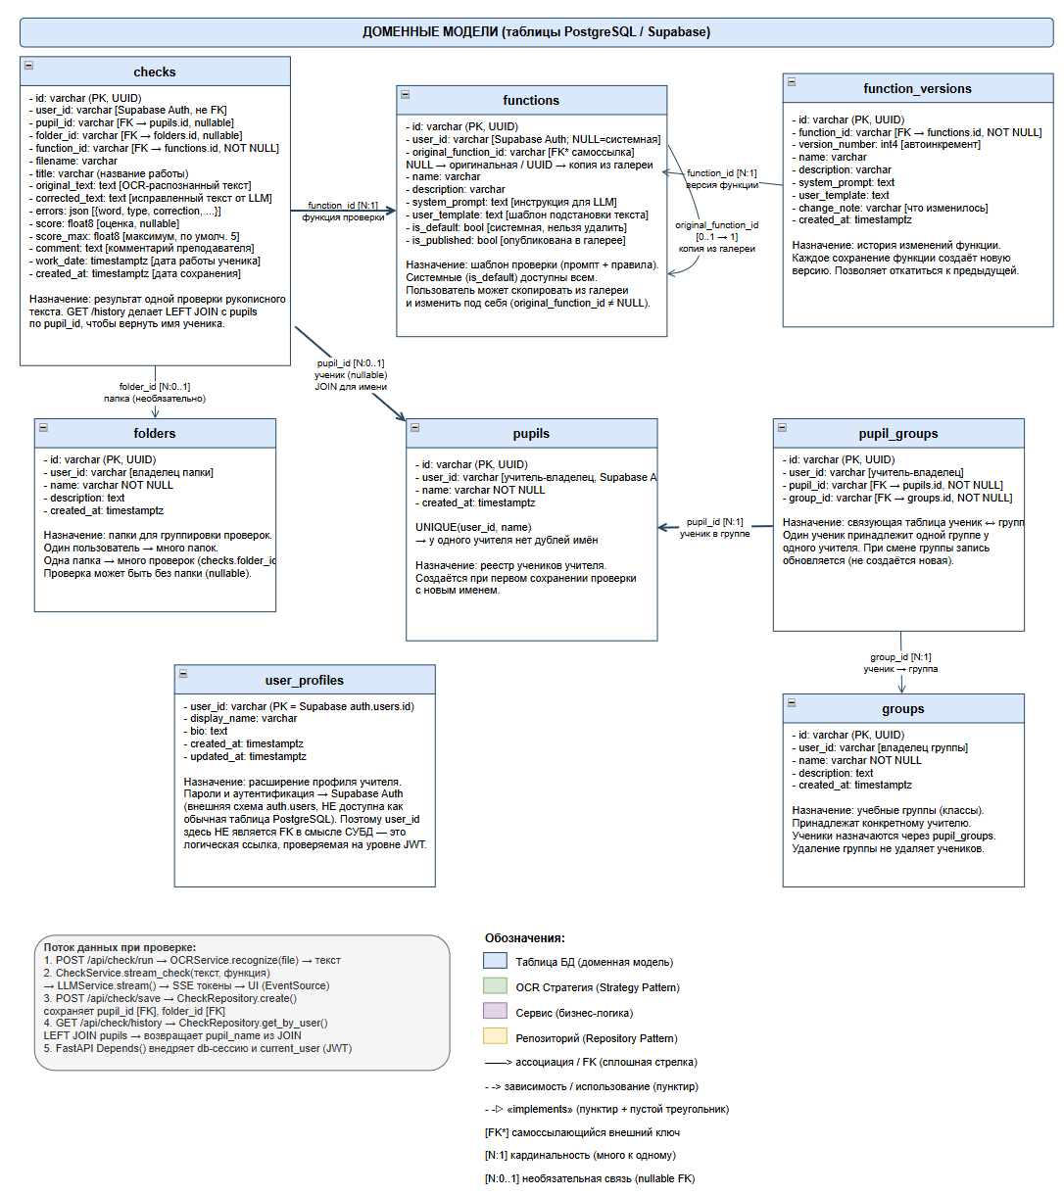
Диаграмма классов
Таблица
Описание
user_profiles
Supabase Auth - учётные записи учителей
checks
Результаты проверок (текст, ошибки JSON, оценка)
students
Ученики учителя (имя, уникальность по user_id)
groups
Группы / классы учителя
student_groups
Связь многие-ко-многим: ученики ↔ группы
folders
Папки для организации работ
functions
Функции проверки (промпты, шаблоны)
function_versions
История версий каждой функции

Slide 17
Технологический стек
Технология
Назначение
Почему выбрано
FastAPI 0.115
Бэкенд
Нативный async + SSE, автодокументация Swagger, DI через Depends()
Python 3.11+
Язык
Единственный язык с нативной поддержкой PaddleOCR, Tesseract и LLM
SQLAlchemy 2.0
ORM
Полный async API, изоляция SQL от бизнес-логики
Supabase
БД + Auth
Управляемый PostgreSQL + готовая JWT-авторизация, бесплатный хостинг
PaddleOCR 2.8.1
OCR
Наивысшая точность для рукописи
Tesseract 5.x
OCR резерв
Компенсирует слабость PaddleOCR на печатном тексте
MarkItDown
Документы
Единый API для PDF/DOCX/PPTX/TXT от Microsoft, сохраняет структуру
Ollama qwen2.5:7b
LLM
Локальный запуск; 7B оптимален на CPU
React 19
Фронтенд
Стандарт отрасли, компонентный подход, наибольшая экосистема
TypeScript ~6
Типизация
Обнаруживает ошибки типов на этапе сборки
Vite 8
Сборщик
Высокая скорость, Rolldown на Rust - быстрее Webpack
Tailwind CSS v4
Стили
стили прямо в JSX, v4 через Vite-плагин без конфига

Slide 18
Паттерны проектирования
Strategy + Repository + Dependency Injection
Стратегия (Strategy)
Репозиторий (Repository)
Инъекция зависимостей (DI)
ЗАЧЕМ: Легко добавить новый OCR-движок без изменения существующего кода КАК: OCRStrategy - абстрактный класс PaddleStrategy, TesseractStrategy - реализации HybridOCR - агрегирует обе (◆)
ЗАЧЕМ: Сервисы не знают про SQL. Легко сменить СУБД. Код тестируем. КАК: CheckRepository, GroupRepository, FunctionRepository и другие. Единственное место с select/insert/update
ЗАЧЕМ: Компоненты не создают зависимости самостоятельно. Упрощает тестирование. КАК: FastAPI Depends() создаёт сессию БД и текущего пользователя для каждого запроса
class OCRStrategy(ABC): @abstractmethod def recognize(self, image_path: str) -> OcrResult: ... @abstractmethod def get_name(self) -> str: ...
class CheckRepository: async def create(self, data) -> Check: obj = Check(**data) self.db.add(obj) await self.db.commit() return obj
@router.get('/history') async def history( db = Depends(get_db), user = Depends(get_current_user) ): return await CheckRepository(db) .get_by_user(user['user_id'])

Slide 19
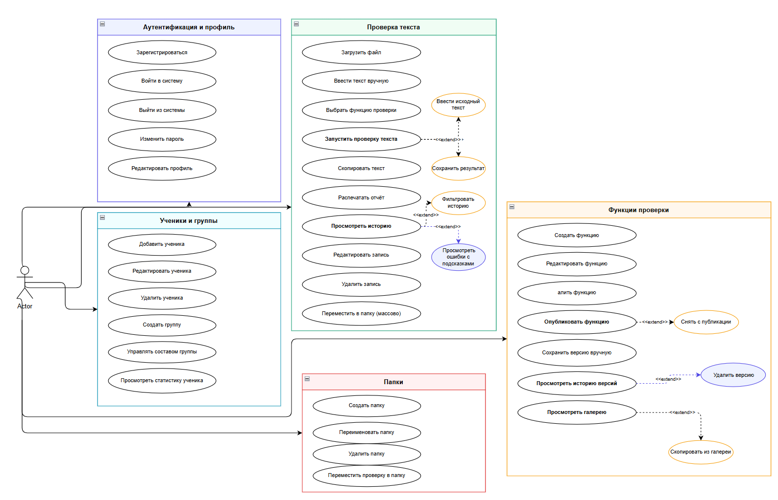
UML-диаграммы проекта
Диаграмма вариантов использования
29
вариантов использования
5
разделов
1
актор (преподаватель)

Slide 20
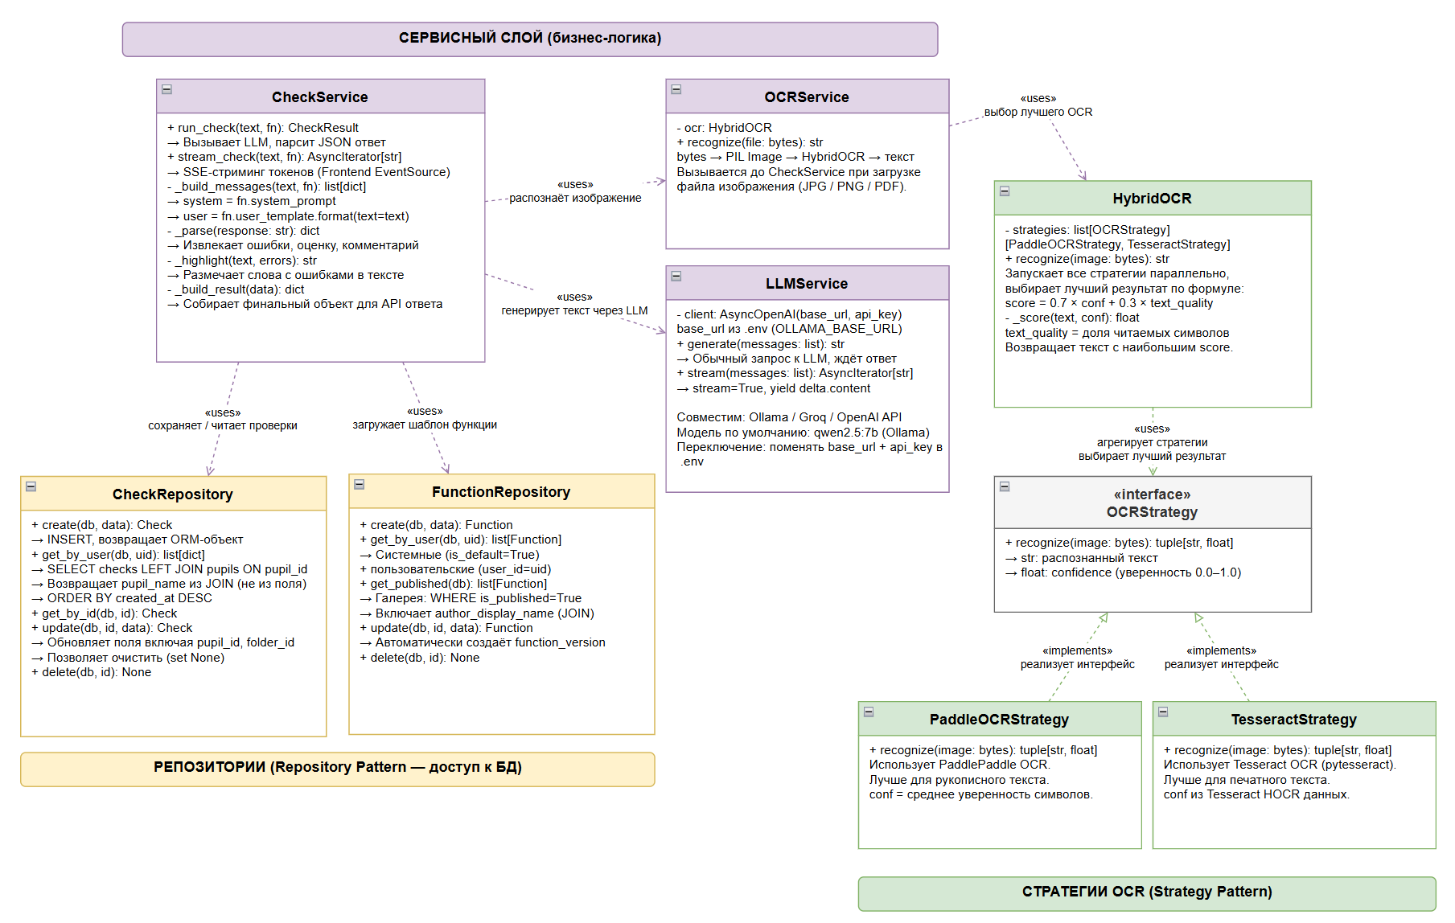
Диаграмма классов
▸ OCRStrategy - абстрактный класс
(контракт)
▸ PaddleStrategy, TesseractStrategy –
реализации
▸ HybridOCR ◆→ OCRStrategy
(композиция)
▸ CheckService → LLMService, FunctionRepo

Slide 21
Структура проекта: монорепозиторий
Две независимые части в одном git-репозитории
russian-handwriting-checker-new/
frontend/
├── frontend/
React + TypeScript + Vite Только UI, нет бизнес-логики Статика, собирается в dist/
│ ├── src/
│ │ ├── pages/
│ │ ├── components/
│ │ ├── context/
python-service/
│ │ ├── api.ts
│ │ └── types.ts
FastAPI + SQLAlchemy OCR + LLM + авторизация Вся бизнес-логика здесь
│ └── package.json
├── python-service/
│ └── src/
│ ├── api/routes/
.env
│ ├── services/
DATABASE_URL, Supabase keys Ollama URL и модель Безопасно: не входит в git
│ ├── repositories/
│ ├── models/
│ ├── strategies/
│ └── converters/
├── docker-compose.yml
└── .env

Slide 22
Результаты работы
🖊
Гибридный OCR
📄
Документы
PaddleOCR + Tesseract, автовыбор лучшего результата
MarkItDown: PDF, DOCX, PPTX, TXT с сохранением структуры
🤖
5 типов проверки
⚡
Стриминг SSE
Орфография, ОГЭ 9.3, ЕГЭ, итоговое сочинение, свободная
Ответ ИИ появляется в реальном времени, не надо ждать
🔐
JWT-авторизация
👨‍🎓
Управление данными
Supabase Auth, изоляция данных по user_id
Ученики, группы, папки, история , фильтрация
⚙️
Галерея функций
Публикация, копирование, версионирование промптов, удаление версий
Спасибо за внимание!

